Slide 1
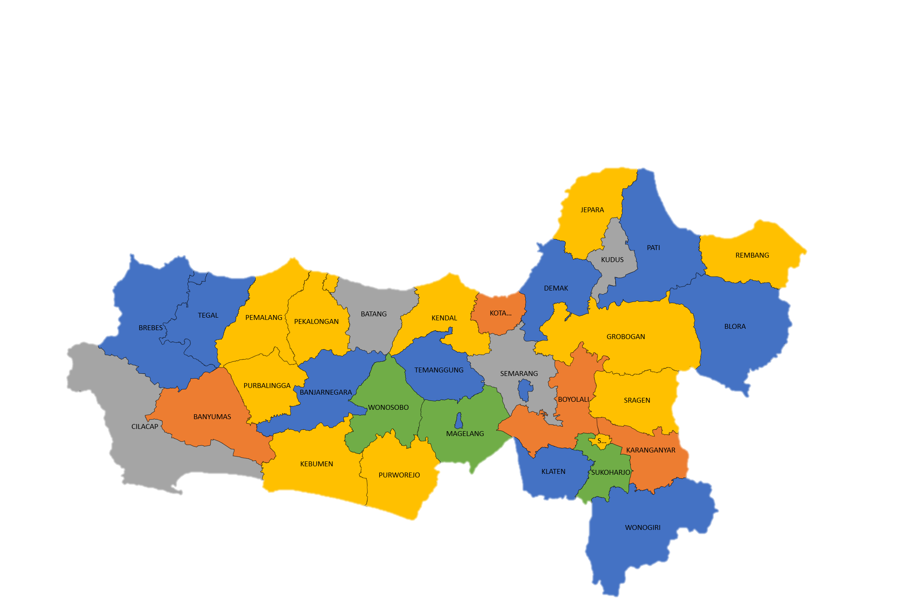
Gerakan Program Kampung Iklim
Jumlah Kampung Iklim di Jawa Tengah 2012 - 2023
2023
6 lokasi
31 lokasi
636 lokasi
lokasi
2022
2017
2012
Jumlah Kampung Iklim (yaitu lokasi setingkat RW/Dusun atau setingkat desa/ kelurahan yang telah melakukan aksi adaptasi/ mitigasi perubahan iklim dan telah teregistrasi dalam Sistem Registrasi Nasional Pengendalian Perubahan Iklim) meningkat dari 6 lokasi pada 2012 menjadi 636 lokasi pada tahun 2022.
Kontribusi kampung iklim dalam penurunan emisi GRK rata-rata di Jateng : 25.000 ton CO₂e/tahun

